Slide 1
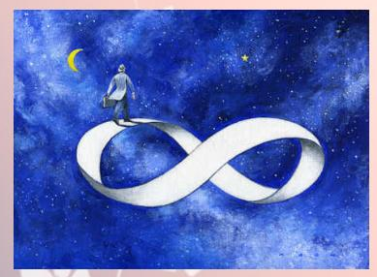
Лист (лента) Мёбиуса

Slide 2
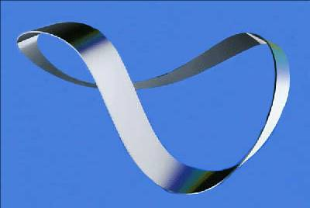
Лист Мёбиуса – символ математики,
Что служит высшей мудрости венцом…
Он полон неосознанной романтики:
В нем бесконечность свернута кольцом.
В нем – простота, и вместе с нею – сложность,
Что недоступна даже мудрецам:
Здесь на глазах преобразилась плоскость
В поверхность без начала и конца.
Иванова Н. Ю.

Slide 3
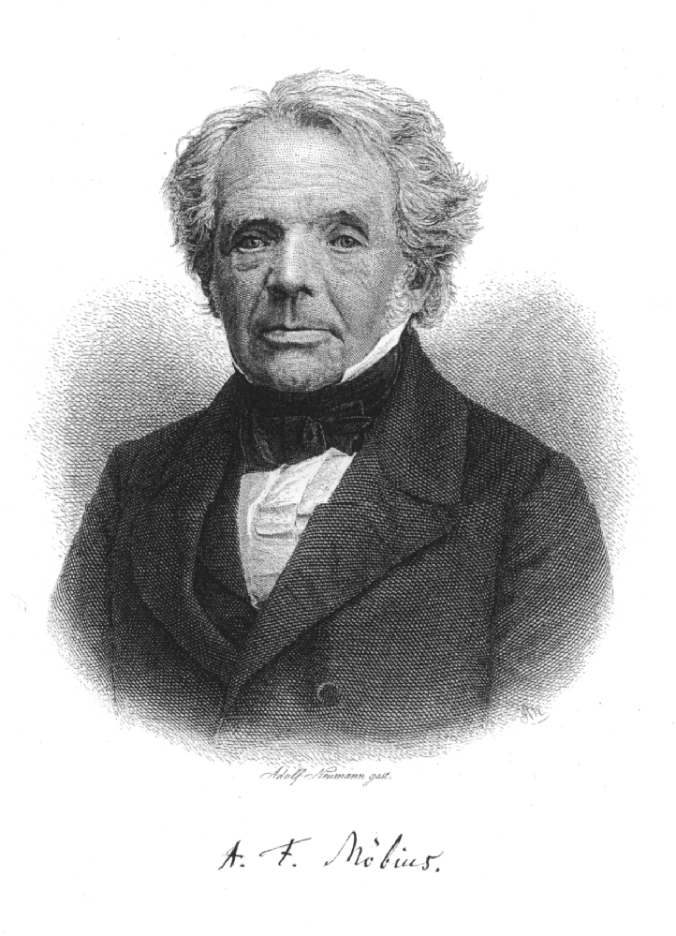
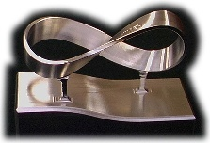
Август Фердинанд
Мёбиус (1790-1868)
Величайший геометр XIX в.,
ученик «короля математиков» К. Гаусса.
Первоначально был астрономом.
В возрасте 68 лет (1856 г) сделал открытие односторонних поверхностей, одна из которых – лист (лента) Мёбиуса.

Slide 4
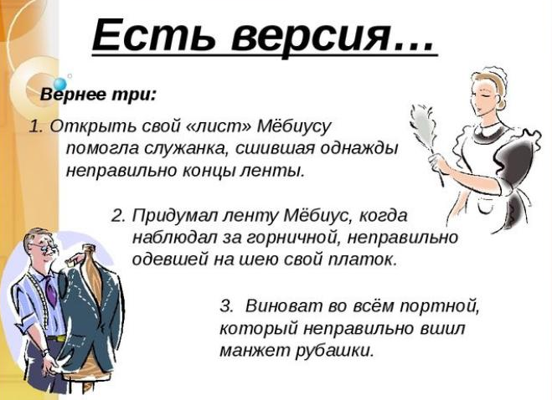

Slide 5
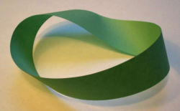
Лист Мёбиуса - символ современной математики.
Момент создания «ленты» стал началом рождения новой науки – ТОПОЛОГИИ.
Топология изучает такие свойства фигур, которые не меняются при любых деформациях, производимых без разрывов и склеиваний.
Тополог интересуется свойствами “предметов”, которые выдерживают деформации: сжатия и растяжения

Slide 6
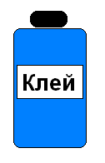
Увлекат ельное исследование
Запаситесь несколькими листами обычной белой бумаги, клеем и ножницами.


Slide 7
Берем бумажную ленту АВСD.
Прикладываем ее концы АВ и СD друг к
другу и склеиваем. Но не как попало, а так,
чтобы точка А совпала с точкой С, а точка
B с точкой D.
В
С
А
D

Slide 8
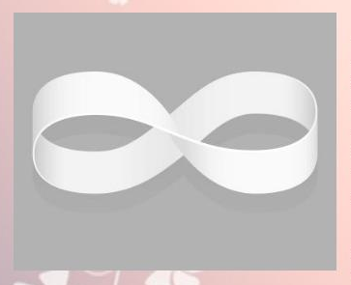
Получим перекрученное кольцо

Slide 9
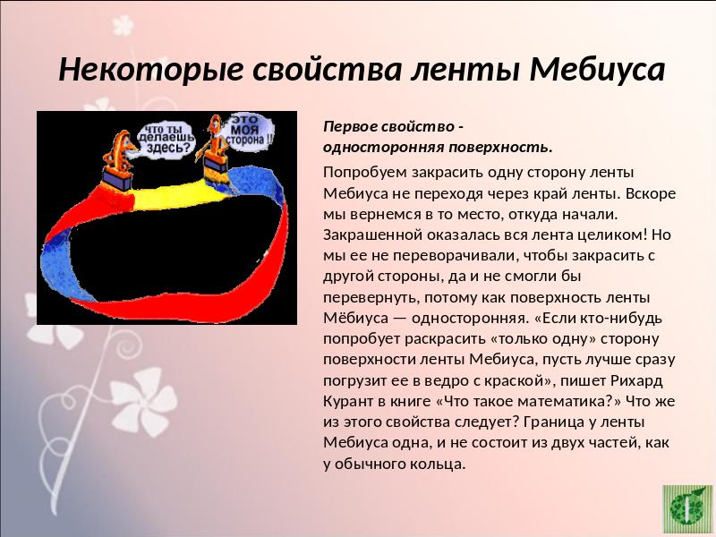

Slide 10
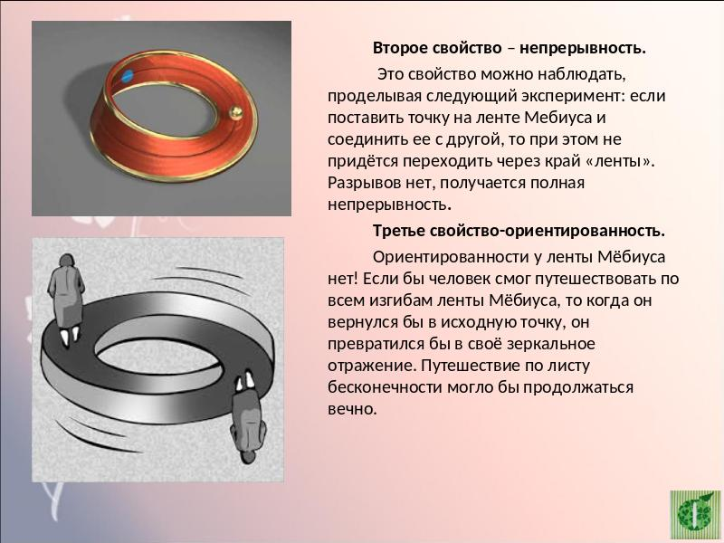

Slide 11
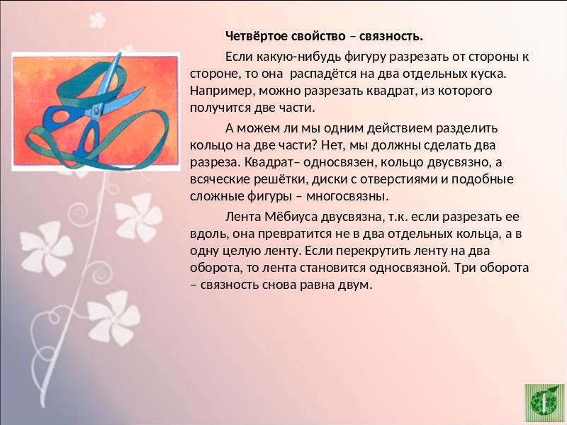

Slide 12
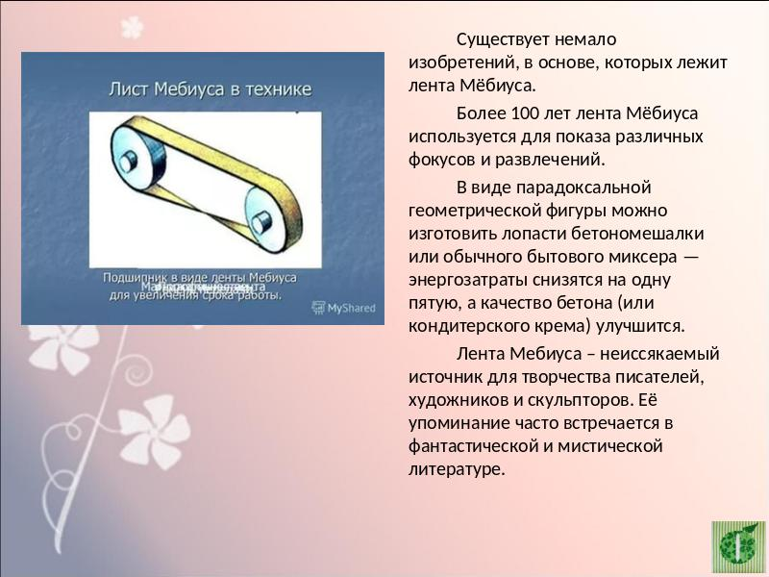

Slide 13
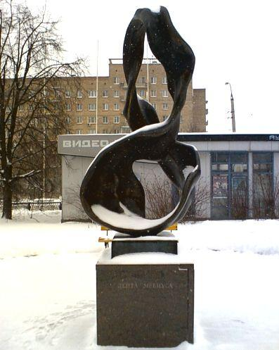
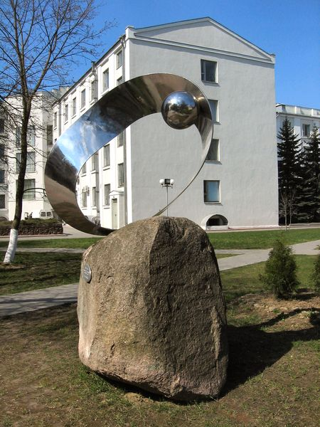
Памятники
В России
В Белоруссии

Slide 14
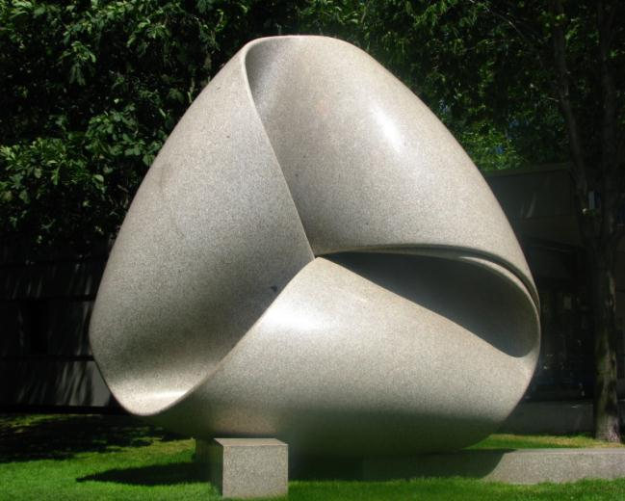
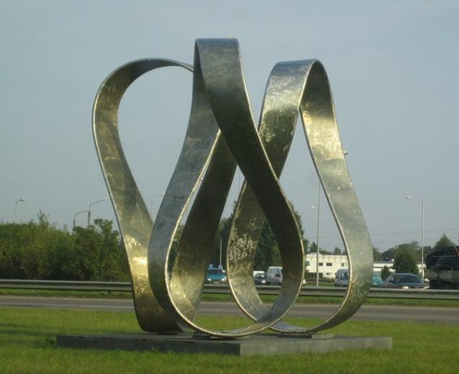
Памятники
В Германии
В Латвии

Slide 15
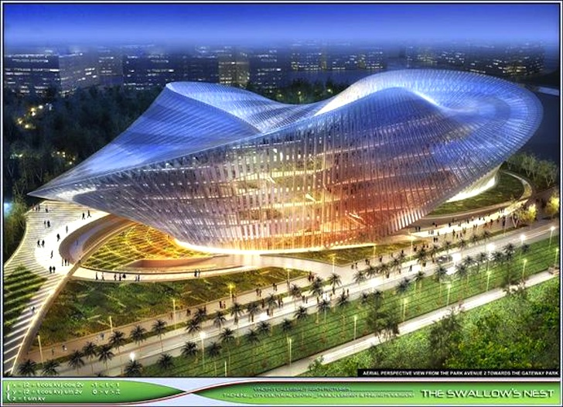
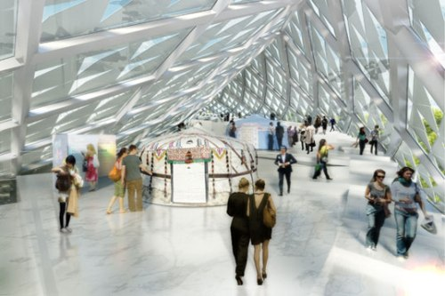
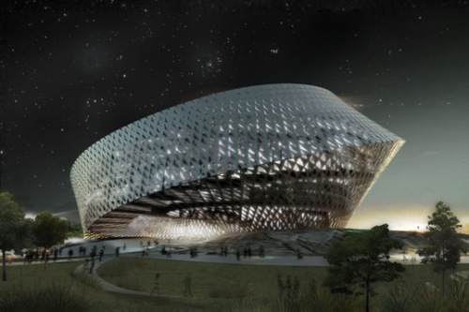
Невероятный проект
новой библиотеки
в Астане, Казахстан.

Slide 16
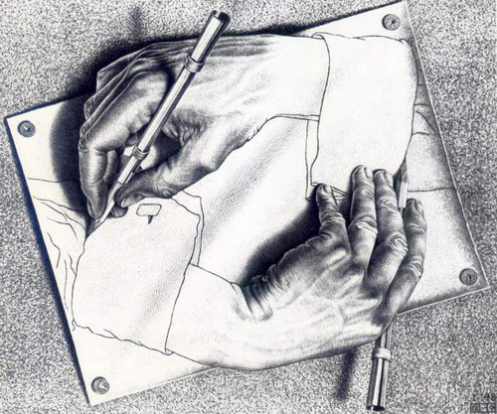
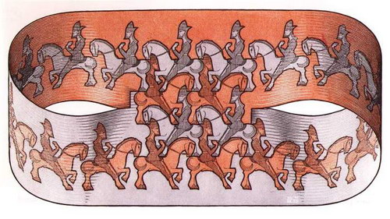
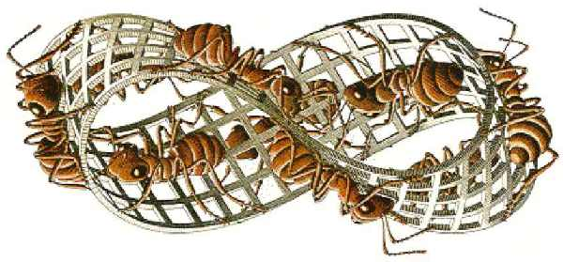
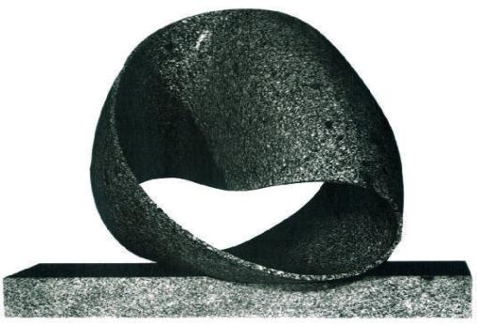
«Лист» Мёбиуса в искусстве
Эшер-Всадник, 1946
Эшер-Рисующие руки ,1948
Эшер- муравьи
Макс Билл-Непрерывность, 1947

Slide 17
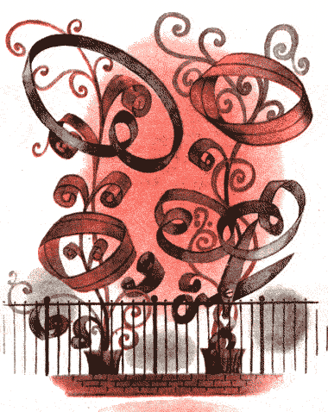
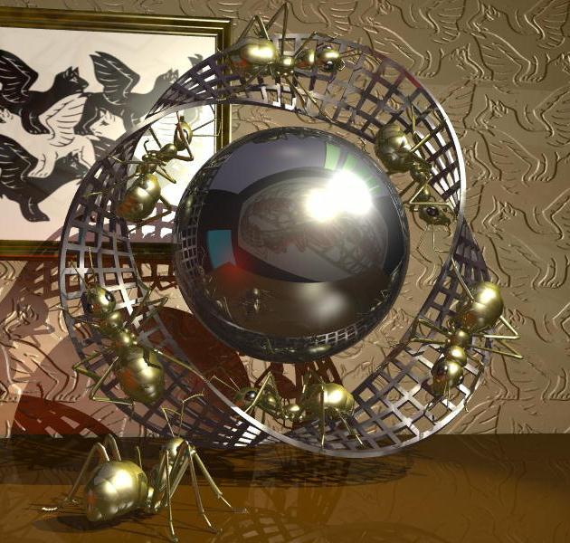
«Лист» Мебиуса в искусстве

Slide 18
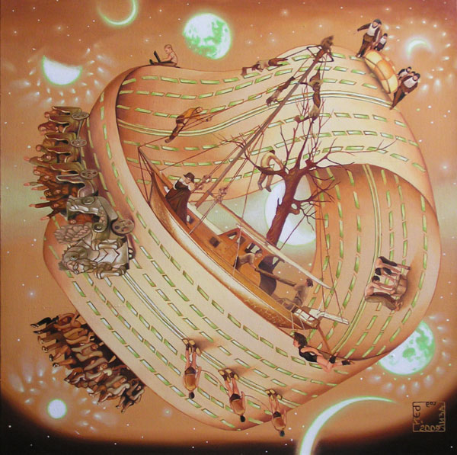
«Лист» Мёбиуса в искусстве
Лиза Рэй , «Корабль дураков в бесконечности» , (2009)

Slide 19
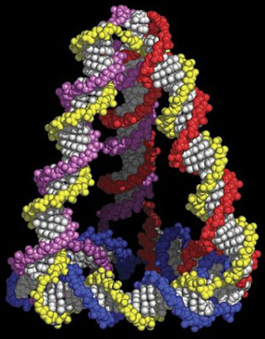

Есть гипотеза, что спираль ДНК
человека сама по себе тоже
является фрагментом ленты
Мебиуса.

